Slide 1
Hvad er stress, hvordan kan vi se det, og hvad kan vi gøre ved det?
Oplæg v. Birgitte Aagaard Zethsen, Psykolog, organisationskonsulent, SDU HR/Arbejdsmiljø og Udvikling
Notes:
Birgitte Aagaard Zethsen er autoriseret psykolog og chefkonsulent i SDU HR, Arbejdsmiljø og Udvikling. Birgitte er desuden certificeret stresscoach og proceskonsulent. Hun har mange års erfaring i undervisning, rådgivning og sparring med ledere, grupper og individuelle medarbejdere bl.a. vedr. trivsel, arbejdsmiljø, konfliktløsning samt forebyggelse og håndtering af stress.

Slide 2

Stress

Slide 3

Hvad er stress – hvad sker der i kroppen?
Pludselig overbelastning er en naturlig reaktion, når vi står overfor at skulle håndtere en farlig situation eller pludselig opstået udfordring. Når vi står overfor disse situationer, som kan virke truende, udløser kroppen signalstoffer, blandt andet kortisol og adrenalin. Nogen kalder det ”den gode stress”.
Der udløses en biologisk reaktion – vi får hjertebanken og blodet cirkulerer hurtigere i kroppen. Fedt og sukker mobiliseres og gør muskler og hjerne klar til at bruge en stor mængde energi på kort tid.
Den fysiologiske reaktion er altså en meget vigtig aktivering af vores alarmberedskab, som er designet til, at løse et kortvarigt opstået problem eller en trussel.
Læs mere: Friis Andersen, Kingston, Gaden Jensen, NFA, og Sørensen JK, Framke E, Pedersen J, Alexanderson K, Bonde JP, Farrants K, Flachs EM, Magnusson Hanson LL, Nyberg ST, Kivimäki M, Madsen IEH, Rugulies R. Work stress and loss of years lived without chronic disease: an 18-year follow-up of 1.5 million employees in Denmark [Epub ahead of print]. European Journal of Epidemiology 2022.

Slide 4

Hvad sker der mentalt?
Manglende hukommelse
Manglende koncentration
Tankemylder
Søvnløshed
Ubeslutsom lavere tolerancetærskel
Manglende socialt overskud.
Ensomhed
Skam
Man får det dårligt……kommer i tvivl om egne kompetencer……….kommer i en potentiel risiko for at udvikle somatiske sygdomme, depression og angst.
Bo Netterstrøm, Pernille Rasmussen, Yun Ladegaard; Janne Gleerup
Friis Andersen, NFA

Slide 5

Læg mærke til adfærdsændringer.

Slide 6
Stress er bl.a.
Den yngre medarbejder:
Når vi sover dårligt
Uvished
Højt tempo
For høje krav
Konflikter
Ikke at blive anerkendt
Hvis kollegaen eller lederen er stresset
Manglende indflydelse
Den ældre medarbejder
Når vi sover dårligt
Uvished
Højt tempo
For høje krav
Konflikter
Ikke at blive anerkendt
Hvis kollegaen eller lederen er stresset
Manglende indflydelse

Slide 7


Forventningsafstemninger
At forebygge stress øger personens ballast i nu’et, hvis vedkommende oplever, at der er langsigtet mål og mening med det, han/hun er i gang med.
Når (forsker)gruppen orienterer sin praksis mod dette mål, vil det smitte af på samarbejdet og kan mere generelt medvirke til at udvikle en konstruktiv feedback-kultur
Einar Baldursson, Arbejdslivforsker AAU 2018 (in BFA Strong Working Communities in the university)
Notes:
Eksempel fra Lab med ph.d. stud som var ved at ødelægge hele projektet p.gr.a. arbejdstid (nat)
Ex: Støt yngre forskeres karriereveje
De yngre forskere er i særlig grad udsat for usikkerhed omkring deres ansættelse og videre karriere. Kun en lille del af de ph.d-studerende og postdoc’erne kan forvente en fastansættelse hos universiteterne. Skal ledelse og samarbejdsudvalg diskutere, hvordan man kan gøre det til et omdrejningspunkt for forskergruppernes virke at støtte den yngre forskers karriereudvikling? Det vil have to formål:
- At forebygge stress hos den yngre forsker, da vi ved, at det øger personens ballast i nu’et, hvis vedkommende oplever, at der er langsigtet mål og mening med det, han/hun er i gang med.
- Når forskergruppen orienterer sin praksis mod dette mål, vil det smitte af på samarbejdet og kan mere generelt medvirke til at udvikle en konstruktiv feedback-kultur.
Einar Baldursson, Arbejdslivforsker AAU 2018 (in BFA Strong Working Communities in the university)

Slide 8

Tag fat om individet - uden at individualisere.
En presset medarbejder vil overhøre stresssymptomerne, da man har erfaret, at egne indre processer ikke er korrekte.
En presset arbejdsplads skaber ikke balance mellem arbejdsopgaver og den tid der er afsat til dem. Der er ikke overensstemmelse mellem intention og adfærd.
Behovet for ydelser og indsats virker ubegrænsede mens ressourcerne virker være begrænsede
Malene Friis Andersen og Marie Kingston, Stop Stress –En håndbog for ledere 2016, BFA Branche Fællesskab Arbejdsmiljø 2020
BFA 2018

Slide 9
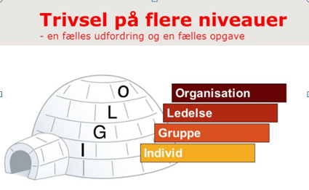
For at identificere og forebygge skal alle niveauer inddrages.
Individniveau:
- Kend og erkend dine signaler
Gruppeniveau:
Styrk fællesskabet
Læg mærke til adfærdsændringer
Vær opmærksom på tonen
Lederniveau:
Opmærksom på retfærdighed
Vær en god kommunikator
Vær bindeled mellem lagene
Organisationsniveau:
Overordnet strategi/god tråd for hele org.
MUS /ledelseskompasset
Kompetenceudvikling
Notes:
Personlig strategi 1: Mærk efter og kend dine signaler
Mennesker er forskellige, og måden vi reagerer, hvis vi trives dårligt på arbejdet kan variere fra menneske til menneske. Derfor er det vigtigt, at du selv øver dig i at mærke efter, hvordan du har det, og hvordan du reagerer, når du trives dårligt. Det gør det nemmere for dig at opdage, at noget skal ændres. Det tydeligste signal er for de fleste, at man begynder at opfører sig anderledes end normalt, fx gennem en adfærd der er uhensigtsmæssig.
Styrk det sociale netværk
Det sociale netværk er et godt værn mod stress og dårlig trivsel. Gode relationer til kolleger har derfor stor betydning for, at man kan vedligeholde et godt psykisk arbejdsmiljø på arbejdspladsen.Omvendt er det svært at løse trivselsproblemer, hvis man ikke har særligt tætte relationer til sine kolleger. I dagligdagen er det vigtigt at huske at støtte hinanden med praktisk hjælp, når det er nødvendigt. Husk også at anerkende din kollegas ressourcer og indsatser og del dine positive oplevelser med andre.
2. Vær opmærksom på tonen
Måden I taler til, om og med hinanden, har stor indflydelse på jeres trivsel. Omgangstonen påvirker vores humør – begge veje – så der er al mulig grund til at fokusere på at tale ordentligt til hinanden, også i pressede eller frustrerede situationer. Hvis man samtidigt husker at tale om det, der går godt og det, der virker på arbejdspladsen, er det også den stemning, som spredes i gruppen: Ja, vi kan lykkes, og vi har succes. Dette medvirker til at skabe godt humør, samt tryghed og tillid i en gruppe. Vores sprog kan altså være den direkte vej til at skabe en åben og tryg kommunikation i gruppen.
3. Hold pauser sammen og tal med hinanden
Pauser er et effektivt middel til at styrke gruppen, hvis man vælger også at bruge pauserne sammen og tale om vind og vejr. I praksis kan man f.eks.aftale i løbet af en arbejdsdag at holde 3-4 pauser af fem minutters varighed. I løbet af de fem minutter, kan man tale sammen og lære hinanden bedre at kende.
4. Tag hånd om hinanden
Som personalegruppe er det vigtigt, at I skaber gode normer for, hvordan I kan støtte op om hinanden i det daglige. Kollegial støtte og opbakning kan være udslagsgivende i forhold til, hvordan man påvirkes psykisk af sit arbejde. Vær med til at skabe en lyttende og åben kultur, hvor man kan vise empati og forståelse for hinanden, især når nogen melder ud med frustrationer eller problemer. Hold også øje med dine kollegaer, hvis du mærker adfærdsændringer som indelukkethed eller øget irritation, da dette kan være symptomer på stress og dårlig trivsel.
Vær opmærksom på den enkelte medarbejder
Som leder skal du være opmærksom på dine medarbejdere, anerkende dem og have øje for eventuelle adfærdsændringer. Alle medarbejdere er forskellige og har derfor forskellige behov og grænser for, hvornår de oplever pres og mistrivsel. Skaf dig derfor viden om, hvordan hver enkelt af dine medarbejdere oplever og viser tegn på dårlig trivsel. Den viden får du adgang til via dialog.
Vær en god kommunikator
Det skaber forudsigelighed, når medarbejderne ved, hvor I skal hen, og hvad der kræves. Derfor er tydelig og hyppig kommunikation en vigtig ledelsemæssig opgave. Vær nærværende og tal også med dine medarbejdere til hverdag – ikke kun i forbindelse med medarbejderudviklingssamtaler (MUS) eller andre formelle møder.
Find også en god balance mellem inddragende dialog og ledelsesmæssig styring. Begge dele er vigtige og kræver gode kommunikationsevner, men balancen afhænger af den enkelte arbejdsplads og de enkelte medarbejdere.
Prioriter trivselsinitiativer
Tag ansvaret for at sætte trivselsinitiativer og udvikling i gang. Eksempelvis en APV omkring psykisk arbejdsmiljø, sociale arrangementer, mødeaktiviteter eller andet. Erfaringer viser, at det har en positiv effekt på trivslen, når ledere med strategisk placering involverer sig i konkrete trivselsinitiativer. Det signalerer til hele arbejdspladsen, at dette arbejde er vigtigt. Trivselsaktiviteter vil typisk foregå i konkurrere med den daglige drift. Derfor skal ledelsen f.eks.medvirke til, at der er den nødvendige tid, ressourcer og deltagelse i de ting der sættes i gang, herunder fx APV.
Vær en god rollemodel
Det er lige så vigtigt, at du har øje på dig selv og din egen trivsel, da du er forbillede for dine ansatte. Vår åben om din egen trivsel og kommuniker i en god tone, også selvom du selv til tider er presset. Vis den positive vej frem.
Vær bindeled
Ledelse handler også om at være bindeled mellem medarbejderne og den øverste ledelse. Det skal sikre, at virksomheden har et godt flow i kommunikationen. Dette gælder kommunikation af de beslutninger den øverste ledelse træffer, men også en videregivelse af medarbejdernes behov, ønsker og ideer, så den øverste ledelse har føling med medarbejderne. Fungerer dette, er det med til at skabe et bedre psykisk arbejdsmiljø.
Generelt er det vigtigt, at den enkelte medarbejder oplever en hverdag, der er præget af netop den forudsigelighed og ledelsesmæssig støtte, som hun har brug for. Det gør det ekstra vigtigt at have øje for den enkelte, samtidigt med, at man løbende vurderer, hvordan det går med arbejdspladsens samlede trivsel.
Hav fokus på det psykiske arbejdsmiljø
I den overordnede virksomhedsstrategi.
I personalepolitikken: Sygefraværssamtaler, stress-samtaler, afskedigelsessamtaler, seniormedarbejdersamtaler osv.
I kompetenceudviklingen: Medarbejderudviklingssamtaler (MUS), gruppeudviklingssamtaler (GRUS), kompetenceudviklingsprogrammer for medarbejdere og ledere.
I arbejdsmiljøindsatsen: Procedurer for og redskaber til APV og trivselsundersøgelser.
Opstil altså strukturer og rammer for, hvordan I som virksomhed kan fremme trivslen. Og husk at det er vigtigt, at trivsel og psykisk arbejdsmiljø tænkes ind i alle forandringer og større tiltag i virksomheden.

Slide 10
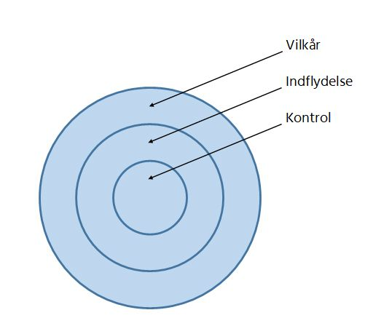
Det er ikke den fysiske belastning i antal timer der er hårdest for os. Det afgørende er den psykiske arbejdsbelastning.
Det nytter ikke noget at tage tidligt hjem, hvis man er irritabel, fraværende og alligevel tjekker mails på mobilen hvert femte minut.
Filosof Morten Albæk 2018
Rashid i, 2021
Friis Andersen, 2020
NFA 2020/21
Balancen skal findes i vores:
Indflydelse
Mening
Forudsigelighed
Social støtte
Belønning
Krav
De 6 guldkorn, NFA
Notes:
”Aldrig har vi levet længere. Vi er rigere end nogensinde. Vi er bedre uddannede.
Men i de samme årtier, som denne
udvikling har fundet sted, er vi blevet mere ensomme, mere angste, mere stressede, mere medicinerede.
Vi har ikke fundet en måde at transformere øget velstand til øget velvære. Og det er en kæmpe udfordring.”
Work-life balance er et af de mest misvisende begreber i moderne ledelse og samarbejde. I sin oprindelige brug i midten af 1800-tallet lå balancen mellem arbejde og fornøjelse. Vejen til det gode liv var derfor at elske sit job eller få det overstået og kun have jobbet som en mulighed for at finansiere sin fritid
I dag handler work-life balance om at styre et ofte grænseløst arbejde og gør vi risikerer, at vores arbejdsliv og privatliv gøres til modsætninger, der konkurrerer med hinanden.

Slide 11
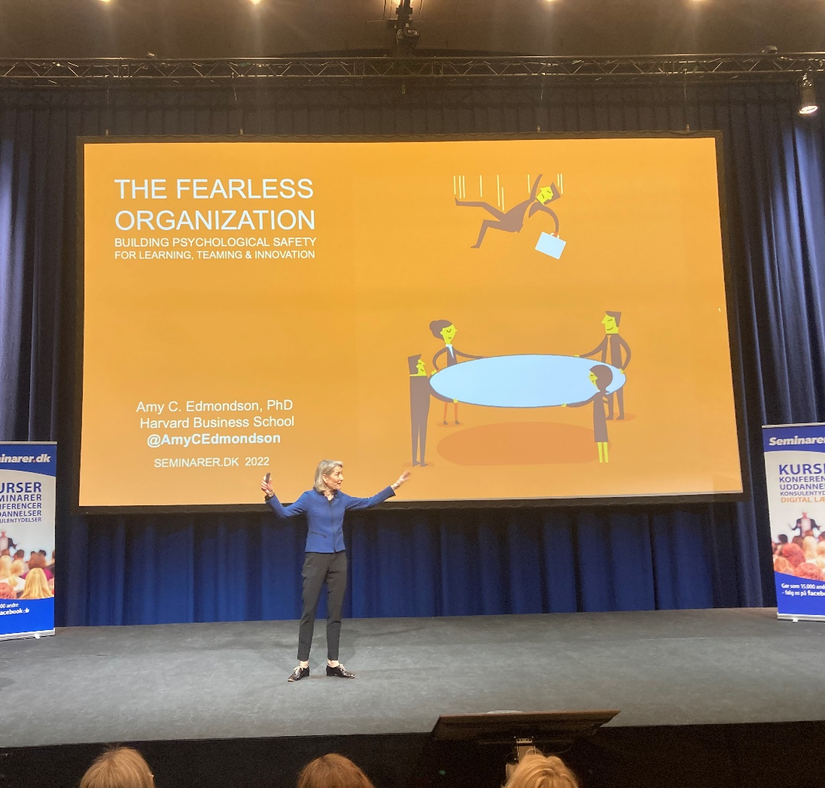
Den frygtløse Organisation
”Psykologisk tryghed er troen på, at man ikke vil blive straffet eller ydmyget, for at tale om sine ideér, spørgsmål, bekymringer eller fejltrin”.
Amy Edmondson, Harvard Business School, 2020
Notes:
ingen går på arbejde med det formål at lave fejl. På en psykologisk tryg arbejdsplads føler vi os velkomne til at dele idéer, fejl og kritik.
Vi bekymrer os mindre om at beskytte vores image og fokuserer mere på at udføre et godt stykke arbejde. Det betyder, at vi har mulighed for at fokusere på og bidrage til virksomhedens mission. Ifølge Edmondson (Edmondson & Nickisch, 2019) er en anden udfordring ved manglende psykologisk
tryghed, at vi ikke udnytter det talent, der er i organisationen. Manglende psykologisk tryghed mindsker talenternes evne og lyst til at udfolde sig.
Nyere forskning tyder på, at de specifikke neurale regioner i hjernen, der aktiveres, når vi forsøger at overleve en trussel, også aktiveres, når vi opfatter og analyserer, hvordan andre mennesker behandler os eller forholder sig til os. Nogle studier tyder endda på, at hjernen sætter lighedstegn mellem vores overlevelse og vores sociale behov (Rock, 2009).Og ligeså afgørende, som en passende reaktion på trusler var for vores forfædres overlevelse på savannen, næsten lige så afgørende er det, at vi i dag forstår, at en social trussel eller et nederlag ikke er livstruende, selvom vores hjerner prøver på at overbevise os om noget andet. Når du bliver kritiseret, irettesat, afvist eller lignende, vil din hjerne reagere, som om du er i livsfare. Set i det lys er det åbenlyst, at de fleste af os, hvis vi kan, vil forsøge at minimere risikoen for at komme i en situation, der af hjernen opfattes som truende.

Slide 12

Psykologisk Tryghed
For det første påvirker PT læringsadfærd, hvilket igen påvirker performance (Amy Edmondson 2014 /2020)
For det andet viser studier, at PT giver plads til moderat risikotagning, at sige sin mening, kreativitet og mod til at stikke hovedet frem (Delizonna, 2017).
For det tredje frigør PT energi, da man ikke længere bruger mentale ressourcer på at håndtere indtryk og undgå fejl. Det er mentalt anstrengende og dræbende for produktiviteten for både det enkelte individ og organisationer at håndtere reaktioner på trusler. Den energi, man bruger på at håndtere reaktionen, optager hjernen og svækker analytisk tænkning, kreativ forståelse og problemløsning. Med andre ord bliver hjernen hæmmet og svækket, når man har mest brug for sine mentale evner (Rock, 2009).
Notes:
Det er hverken særlige mix af personligheder, kompetencer eller erfaring der er afgørende for et teams succes.
Det er hvordan teamet interagerer med hinanden og om der er en høj grad af psykologisk tryghed.
“Project Aristotle” (forskning I Google)

Slide 13
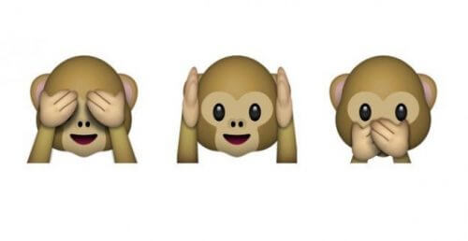
Hvilken kultur har vi? Har vi mod?
”Den fremherskende stemning opmuntrer folk til at erklære sig enige frem for at udtrykke deres bekymring”.
Edmondson 2020 p.131
Notes:
Når mødet er slut, fortsætter vi det med den eller de grupper vi er trygge ved og/eller enige med. Det er kendetegnet for en utryg kultur. At alle ikke får en chance for at høre og reagere på det samme.
Pt er ikke et miljø hvor anything goes, og hvor der ikke stilles krav og høje forventninger. Det handler ikke om at ”hygge sig” på arbejdet. Vi må gerne udfordres på vores komfortzone – det skaber læring og motivation. Men hvis den psykologiske tryghed er lav og præstationsstandarderne er høje forhindrer det medarbejderne i at sige deres mening og det skader både arbejdsts kvalitet og sikkerheden på arbejdspladsen. Edmondson kalder det for Frygtzonen. P.49
Pt handler ikke om at man skal enig bare for at være venlig. Det er heller ikke ensbetydende med, at folk roser det du siger til skyerne eller støtter det ubetinget. Det er faktisk det modsatte.pt. handler om åbenhed, ,om at skabe produktive uoverensstemmelser og fri udveksling af ideer. Konflikter er uundgåelige på en arbejdsplads, og pt gør det muligt for begge parter at tale åbent om, hvad der bekymrer dem.

Slide 14

Nærvær, interesse, initiativ.
Tilbyd hjælp til overblik/prioritering af opgaver.
Opfølgning – hvornår – med hvem?
Aftabuisering.
Hold øje med adfærdsændring.
Stil spørgsmål – og giv dig tid til at lytte til svaret.
Opfølgning. Information om hvornår beslutninger bliver taget.
Opmærksomhed på arbejdsfællesskabet.
Aftal hvordan en afvisning fra den stressramte håndteres.
Respekter at ikke alt skal deles.
Undgå at personliggøre stress ved at finde årsager (ex. nyuddannet, hjemlige problemer).
Hold ud ikke at vide – hvad er vigtigt at vide?
Forebyggelse – gode aftaler i fredstid
Notes:
Hvad gør vi ved for stort arbejdspres med for korte tidsfrister?
Er der uklare retningslinjer?
Vane med at blive længe på arbejde og tage arbejdet med hjem?
Hvordan er tonen? Kulturen?
Ved alle hvordan og hvornår beslutninger bliver taget? Hvem har indflydelse?
kendskab til rammer, lovgivning m.m.?
I har en ordentlig omgangstone

Slide 15

Erfaringsudveksling i salen
Hvordan taler I om stress og arbejdspres i jeres enhed?
Taler I om det, der er svært eller sårbart?
Hvordan arbejder I med at forebygge alvorlige langvarige stressbelastninger?
Notes:
Erfaringsudveksling med sidemand – find en, der ikke er fra din egen AMG/enhed.
Hvordan taler I om stress og arbejdspres i jeres enhed? Taler I om det, der er svært eller sårbart?
Hvordan arbejder I med at forebygge alvorlig langvarig stressbelastning?

